Slide 1





L’éjaculation précoce et son traitement : Le critère d’une minute maximum de pénétration en question
Philippe Kempeneers
Université de Liège (B)
Clinique Psychiatrique des Frères Alexiens (B)

Slide 2
Définition de l’EP : éléments de consensus
Rapidité de survenue du réflexe éjaculatoire
Faible sentiment de contrôle
Sentiment de détresse et d’insatisfaction sexuelle

Slide 3
Définition de l’EP : éléments de divergences
Rapidité de survenue du réflexe éjaculatoire
Avant le moment souhaité (subjectivité stricte) ?
En deçà d’un temps pénétration vaginale (« Intravaginal Ejaculatory Latency Time – IELT ») déterminé et objectivé (IELT < 1min) ?

Slide 4

Prévalence de l’EP
Généralement estimée autour de 20 - 30%
Moins de 5% si on ne teint compte que des latences < 1 min

Slide 5
Critère de rapidité « IELT » (Intravaginal Ejaculatory Latency Time)

Slide 6
Critère de rapidité Qu’est-ce qui est perçu comme « normal » par les hommes ?

Slide 7
Critère de rapidité Sondage auprès des sexologues
Too short

Slide 8

Critère de rapidité IELT (minutes)
Patrick et al. (2005) – USA - 1587 sujets – critères DSM
Sujets EP : 1,8 minutes (médiane) – 3 min (moyenne)
Sujets non EP : 7,3 minutes (médiane) – 9,2 min (moyenne)
Giuliano et al. (2008) – Union européenne – 1115 sujets – critères DSM
Sujets EP : 2 minutes (médiane) – 3,3 min (moyenne)
Sujets non EP : 8 minutes (médiane) – 10 min (moyenne)
Recouvrements importants entre 2 et 4 minutes

Slide 9
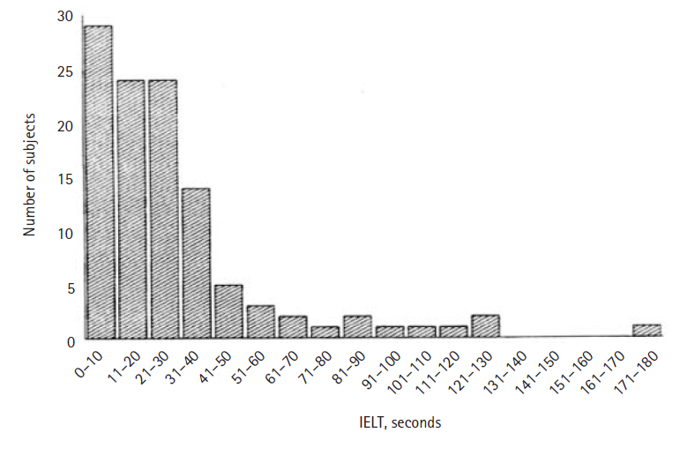

Objection au sein de l’ISSM, principalement portée par McMahon et Waldinger (McMahon et al. 2008)
Il semble possible de caractériser l’EP primaire et généralisée (« Lifelong PE ») comme survenant endéans 1 à 2 minutes de pénétration
→ DSM-5
110 men with complaint of lifelong PE IELT : 40% < 15 sec ; 70% < 30 sec ; 90% < 1 min ; presque 100% < 2 min (Waldinger et al., 1998)
Faux négatifs < 1%

Slide 10
Le problème avec la définition de l’EP primaire (IELT < 1-2 min) proposée par l’ISSM
Manque d’études confirmatoires
McMahon (2002) : méthodologie non-précisée
Études contradictoires :
Giuliano et al. (2007) ; Patrick et al. (2005) : respectivement 44% et 48 % des sujets EP présentent un IELT > 2 min (mais pas de distinctions entre les sous-types d’EP)
Kempeneers et al. (2013) : 26% des sujets présentant une EP primaire et généralisée rapportent une latence > 2 min (mais auto-estimations)
McMahon et al. (2012) : 74% des sujets EP (diagnostic PEDT) rapportent une latence > 2 min

Slide 11
Pourquoi retenir un seuil maximal d’une minute de pénétration comme critère définitionnel du trouble à partir d’évidences scientifiques aussi faibles ?
Hypothèse : La visée ne serait-elle pas essentiellement de justifier une approche médicamenteuse du problème ?

Slide 12
Le problème
Indicateurs physiologiques
Norme statistique (IELT « normal »)
Temps
Valeur maximale d’IELT pour un sujet EP tel que caractérisé par la proposition de l’ISSM
Norme socioculturelle (IELT perçu comme « souhaitable » ou « normal »)
Durée moyenne de stimulation nécessaire à l’orgasme féminin
« 5 à 25 min chez la femme contre 4 à 7 min chez l’homme » (Nagoski, 2010)

Slide 13
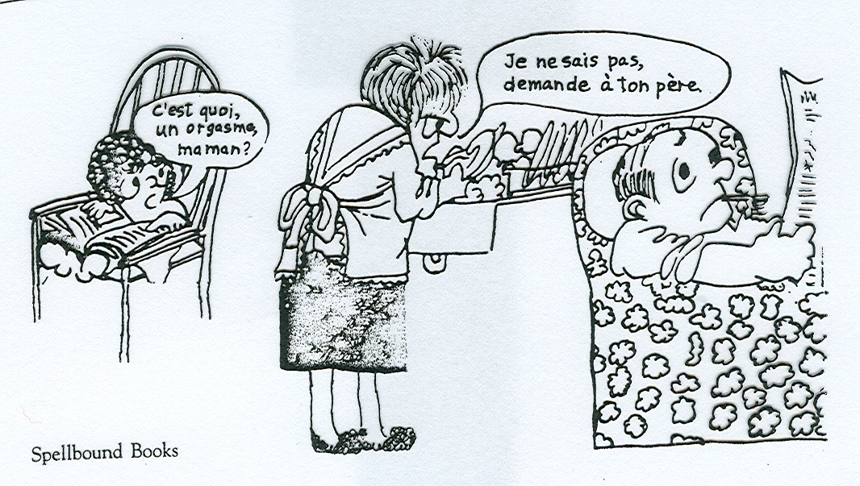
Coït «naturellement rapide » en regard des aspirations

Slide 14


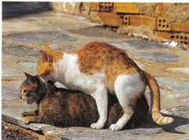




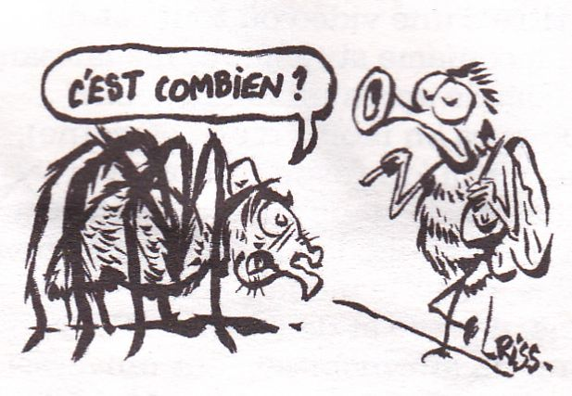
Coït «naturellement rapide » Thèse évolutionniste (Hong, 1984)
Valeur adaptative de la rapidité ?
Chat : < 5 sec
Rongeurs : < 15 sec
Lion : < 20 sec
Éléphant : < 30 sec
Gorille : 30 sec – 4 min
Bonobo : < 15 sec

Slide 15
Coït «naturellement rapide » en regard des aspirations
Mais plasticité de la constitution (sensibilité avérée de l’EP aux facteurs d’apprentissage -> voir revues Melnik et al., 2011; Kempeneers et al., sous presse)
Adaptation comportementale ± spontanée aux fins d’une optimalisation du plaisir
Plaintes : 15 à 30% de la population
Deux stratégies d’aide :
TCC : favoriser des apprentissages propices à une gestion optimale de l’excitation
Pharmacothérapie : agir chimiquement sur la transmission nerveuse

Slide 16
Plaintes EP : 15 à 30 % de la population
Aide psycho-sexologique éthiquement acceptable
Indicateurs physiologiques
Norme statistique (IELT « normal »)
Temps
Valeur maximale d’IELT pour un sujet EP tel que caractérisé par la proposition de l’ISSM
Norme socioculturelle (IELT perçu comme « souhaitable » ou « normal »)

Slide 17
Plaintes EP : 15 à 30 % de la population
Aide psycho-sexologique éthiquement acceptable
Aide pharmacologique éthiquement contestable
(effets secondaires ? « médicalisation de la normalité » ? « dopage » ?)
Indicateurs physiologiques
Norme statistique (IELT « normal »)
Temps
Valeur maximale d’IELT pour un sujet EP tel que caractérisé par la proposition de l’ISSM
Norme socioculturelle (IELT perçu comme « souhaitable » ou « normal »)

Slide 18
« Trouble EP » = plainte + IELT < 1-2 min
< 5% de la population
EP sévère = « anomalie » neurobiologique
>> « correction » pharmacologique légitime
Indicateurs physiologiques
Norme statistique (IELT « normal »)
Temps
Valeur maximale d’IELT pour un sujet EP tel que caractérisé par la proposition de l’ISSM
Norme socioculturelle (IELT perçu comme « souhaitable » ou « normal »)

Slide 19
« Trouble EP » = plainte + IELT < 1-2 min
< 5% de la population
EP sévère = « anomalie » neurobiologique
>> « correction » pharmacologique légitime
Traitement psycho-sexologique inefficace
>> Traitement pharmacologique nécessaire
Indicateurs physiologiques
Norme statistique (IELT « normal »)
Temps
Valeur maximale d’IELT pour un sujet EP tel que caractérisé par la proposition de l’ISSM
Norme socioculturelle (IELT perçu comme « souhaitable » ou « normal »)

Slide 20
« Trouble EP » = plainte + IELT < 1-2 min
< 5% de la population
?
?
EP sévère = « anomalie » neurobiologique
>> « correction » pharmacologique légitime
Traitement psycho-sexologique inefficace
>> Traitement pharmacologique nécessaire
Indicateurs physiologiques
Norme statistique (IELT « normal »)
Temps
Valeur maximale d’IELT pour un sujet EP tel que caractérisé par la proposition de l’ISSM
Norme socioculturelle (IELT perçu comme « souhaitable » ou « normal »)

Slide 21
EP primaire sévère (IELT < 1 min) = trouble essentiellement neurobiologique ?
Argument 1
Le seuil d’une minute ramène la prévalence des hommes touchés à une proportion analogue à ce que l’on trouve dans la plupart des maladies organiques (ostéoporose, diabètes, MCV)
Syllogisme
Argument 2
Implication de variables constitutionnelles
Héritabilité de l’EP : 28% (Jern et al., 2007)
Variante LL du gène 5-HTLPR : durées de pénétration plus courtes (Janssen et al., 2009)
Influence du milieu hormonal (Corona et al., 2011)
Rien ne permet de conclure que ces variables jouent un rôle exclusif ou même prédominant dans les EP sévères

Slide 22
Traitements psycho-sexologiques inefficaces dans les EP sévères (IELT < 1 min) ?
Au moins trois essais cliniques démentent le propos
De Sutter et al. (JTCC, 2002)
De Caruffel & Trudel (J Sex Marital Ther, 2006)
Kempeneers et al. (J Sex Med, 2012)
Améliorations de moindre ampleur dans les EP sévères mais néanmoins présentes, comme avec les traitements médicamenteux (Waldinger, 2007)

Slide 23
Conclusions
Il semble « prématuré » de fonder le diagnostic d’EP sur un IELT < 1 min. Ce critère détermine plutôt un gradient de sévérité du trouble
L’état actuel des connaissances ne permet pas d’affirmer que les formes sévères d’EP relèvent d’un trouble neurobiologique traitable seulement par voie médicamenteuse
L’indication d’un traitement sexo- ou pharmacothérapeutique ne semble pas pouvoir se trancher sur la base de l’IELT
En raison de possibles effets secondaires, les traitements médicamenteux ne devraient idéalement pas être proposés en première intention, même en cas d’IELT < 1 min.
La sexothérapie est moins aisément accessible (implication personnelle, coût, insuffisance relative de l’offre de soins) -> en cas d’impossibilité ou d’inefficacité, la pharmacothérapie ne devrait pas être écartée même pour les IELT > 1min.
L’effet combiné des deux stratégies gagnerait à être étudié et exploité, en particulier pour les formes sévères d’EP résistantes aux deux types de traitement

